Slide 1
期中報告
If you're happy and you know it clap your hands
M10715060 洪子翔
M10715061 王根顥

Slide 2
問題分析
要預測「使用者選用路徑」 。
對於路徑分析有利的特徵：
地點(出發地、目的地)
時間(工作日\例假日、上下班、所花時間)
特殊屬性(使用者偏好、路徑特殊性)
App特性(路徑推薦)

Slide 3
data描述
總共給予六個檔案
 | 數量 | 屬性
profiles | 63091 | 使用者屬性(66個)
train_queries | 500000 | 要求
train_plans | 491054 | 規劃
train_clicks | 453336 | 答案
test_queries | 94358 | 要求
test_plans | 92571 | 規劃

Slide 4
data描述
可以看到「要求」數量 >「規劃」數量 >「答案」數量
沒有辦法直接對應所有資料。
在「要求」中存在未記載Pid的。
在「規劃」中plans裡面的路線數量不一，從一條到七條

Slide 5
做法_平台
主要開發環境：Anaconda、JupyterLab
主要開發工具：
Pandas
Sklearn
Lightgbm
Xgboost
Keras

Slide 6
做法_使用的feature
所有使用者屬性
每個plan的距離、時間、花費及mode號碼
出發地(o)、目的地(d)
查詢時間

Slide 7
作法_資料過濾、補正及製作訓練集
由於「要求」數量 >「規劃」數量 >「答案」數量，
有要求、規劃及答案為正常數據。
有要求及規劃，但沒有答案也為正常數據，只是使用者沒有做選擇。
只有要求，但沒有規劃及答案為異常數據，不納入神經網路學習。
由於在「要求」中存在未記載Pid的。
有兩種做法：
將沒有pid視為同一個人，屬性全部皆設定為0。
將整個 資料分成有pid跟沒有pid的來分開訓練。
由於在「規劃」中plans裡面的路線數量不一，從一條到七條。
有兩種做法：
將每個規劃路線分開預測使用者點選機率。
把全部規劃路線聚集在同一個訓練資料裡，來預測使用者做出哪種路線選擇。

Slide 8
作法_訓練神經網路
使用Keras的NN
使用sklearn的Machine Learning
Decision Tree系列
lightgbm
xgboost

Slide 9
結果
目前排名：274名
 | 線下分數 | 線上分數
Keras 的 NN | 0.24603769811509424 | 0.01625252
Decision Tree的lightgbm | 0.7061146942652867 | 0.68438965
Decision Tree的xgboost | 0.7034648267586621 | 0.68308224

Slide 10
遇到的困難及解決辦法
在使用Keras的NN來做預測時，不平均的資料分布會使NN學習錯誤，如何做資料平均？(打算使用Imblearn)
是否可以再擴增特徵？(打算對地點與時間做更細部的分類)
訓練時常常overfitting？(打算使用cross_validation)

Slide 11
如何精進
使用Imblearn來做資料平均取樣。
對地點與時間做更細部的分類來增加特徵區隔性。
對路線的花費時間、距離及花費價格做處理來增加新的特徵。
打算使用cross_validation來降低overfitting的情形。
尋找更加不同的分類方法(例如：SVM系列的LSVM…)

Slide 12
AlphaGo
If you're happy and you know it clap your hands

Slide 13
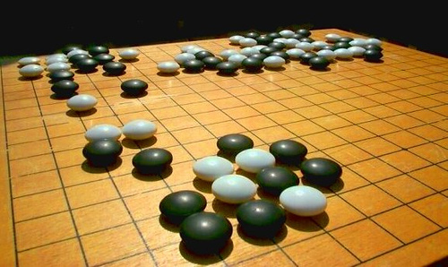
圍棋
其實是一種「完全信息博弈」。
指每一參與者都擁有所有其他參與者的特征、策略集及得益函數等方面的準確信息的博弈。

Slide 14
完全信息博弈
完全信息博弈的遊戲比的是「搜尋」最佳解。
因為這種遊戲是可以用「窮舉法」找到所有的可能。
搜索的複雜度取決於搜索空間的寬度與深度。
對於圍棋而言，
寬度就是「每步的選擇多寡」，大約250位置。
深度就是整個博弈的「步數」，大約150手。
而完全信息博弈展開的所有可能就會如同一個很大很大的「樹」。

Slide 15
由上述可知，完全信息博弈的搜索好與壞取決於整體搜索空間的「寬度」與「深度」以及最後的「樹搜尋方式」。
而在Alpha Go都有對這三方面做優化。
在寬度優化上使用「Policy Network」限制搜索寬度。
在深度優化上使用「Value Network」限制搜索深度。
在樹搜尋方式優化上採用「 Monte Carlo tree search」。

Slide 16
Policy Network
圍棋中總共有19*19共361個位置。
在這麼多的可能位置上，其實並不難想像每個位置對於現在的棋面有不同程度的影響，有些位置是在自己的「目」中、有些位置在對手的「活棋」中、有些位置甚至在對手的「活棋」中。每種位置對整個棋局都有不同程度影響。
所以Alpha Go使用「Policy Network」來計算現在棋局每個合法位置落子的獲勝機率，因此可以透過閥值來限制落子的選擇。
而機器要怎麼了解到每個位置的重要性呢？就要靠著大量的棋譜來學習。

Slide 17
Value Network
在圍棋中，並不是要下到不能下才算結束。只有每個目都呈現「活棋」的情況，就是一個棋局的結束。但「活棋」有許多不同的形態。
而且在目數已經有懸殊的差距時，在爭取剩餘的目也挽回不了局面。
所以Alpha Go使用「Value Network」來計算現在整個棋局獲勝的可能性。

Slide 18
Monte Carlo tree search
現在的棋局有N的合法落子位置，在下一手對方又有N-1的合法落子位置…這樣計算下來，整個搜索空間展開，是一個十分龐大的樹，即使是已經限縮了寬度與深度。
使用傳統的max-min tree也是可以做到搜索最佳解，但所需要的時間十分龐大。
MCTS藉由Selection(尋找值得探索的節點)、 Expansion(建立不重複的子節點)、 Simulation(模擬子節點的價值)和Backpropagation(計算父節點的價值與跟新時間)來達到在有限的時間中，尋找最佳解。

Slide 19
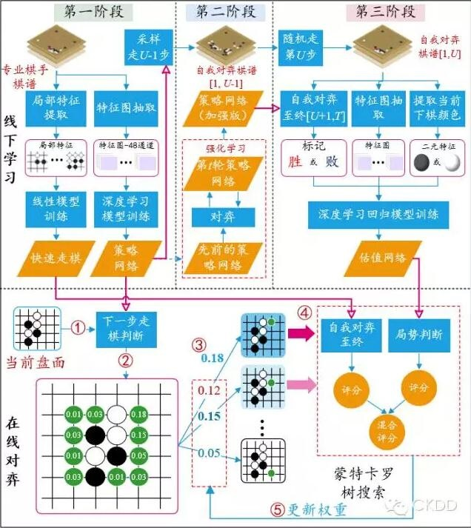

Slide 20
AlphaGo Zero

Slide 21
Tabula rasa
認為人的個體生來沒有內在或與生俱來的心智，也即是一塊白板，所有的知識都是逐漸從他們的感官和經驗而來。
相較於AlphaGo，AlphaGo Zero結合policy network以及value networkr成Dual Network。
Training without human data，只告訴它圍棋規則
使用 Reinforcement Learning

Slide 22
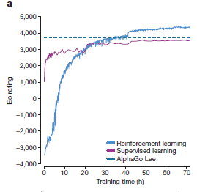
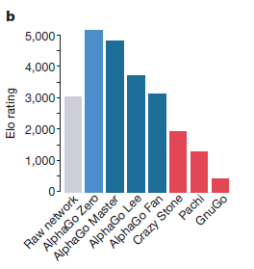
AlphaGo Zero 使用a single machine及 四個TPUs，其最終成效就大於使用many machines及48個TPUs

Slide 23
Conclusion
人類受前人經驗所影響，許多想法都困在框架中。
若能跳脫框架，是否就能有突破性的發展？

